Slide 1


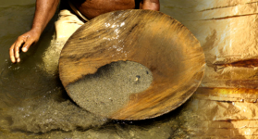
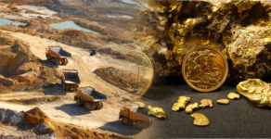


Structured Solutions Resources Income Fund
Der erste Anleihenfonds für Rohstoffe
Supergewinne dank Superzyklus?
Dana Kallasch, Gründerin und CEO
7. Juni 2023

Slide 2


Commodity Capital Gruppe (seit 2009)
  ETABLIERTER EXPERTE UND DIENSTLEISTER IM ROHSTOFFSEKTOR
PORTFOLIOMANAGEMENT
PROJEKTANALYSE
Weltweite Analyse von Rohstoffprojekten bzgl. langfristiger Wirtschaftlichkeit
für Investoren und Unternehmen
→ Professionelle Einschätzungen zu
Länderrisiken inkl. politischem Risiko & rechtlicher Stabilität
Geologische Daten & Gutachten
Wirtschaftlichkeit des Projektes
Beurteilung von Management & operativer Tätigkeit
Beurteilung vorhandener Infrastruktur & notwendiger Infrastruktur-maßnahmen
Aktien & Renten im Rohstoffsektor
FONDMANAGEMENT
Global Mining Fund (Aktien)
Structured Solutions Next Generation Resources Fund (Aktien)
Structured Solutions Resource Income Fund (Renten)
MANAGED ACCOUNTS
Verwaltung des Rohstoffbereichs von Depots internationaler, institutioneller und privater Investoren

Slide 3
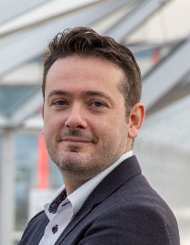
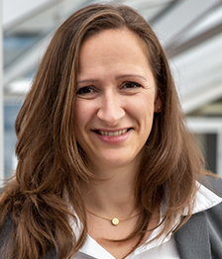
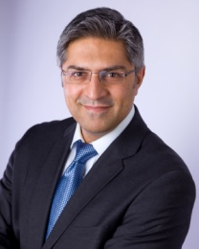
Management Team
Management Team
ist im Minensektor seit 2000 aktiv. Während seiner Tätigkeit bei der Dr. Jens Ehrhard Vermögensverwaltung unterstütze er das Management des DJE Gold & Resources Fonds, welcher 2003 als best performender Rohstofffonds ausgezeichnet wurde. Von 2005 bis 2008 co-managte er die Stabilitas Fonds, welche 2006 als “best performing Gold Fund” ausgezeichnet wurden. 2017 und 2018 erhielt das Team den Thomson Reuters Lipper Fund Award Europe. Seit 2009 ist Herr Tretter Gründer und CEO der Commodity Capital AG. Er ist verantwortlich für den Commodity Capital Global Mining Fund sowie die Auflage und Überwachung der Indizes von Commodity Capital.
  TOBIAS TRETTER – Founder, CIO, Fonds Advisor
  DANA KALLASCH – Founder, CEO
begann ihre Karriere 1999 bei der Dresdner Bank AG, wo sie zuletzt private und institutionelle Kunden im Bereich Investmentstrukturierung unterstützte. 2006 schloss sie sich der Banque LBLux S.A. in Luxemburg an. Dort war sie insbesondere verantwortlich für die steuerliche Vermögensstrukturierung. Frau Kallasch ist Mitgründerin und leitet bei Commodity Capital die strategischen Beziehungen zwischen der Depotbank, dem Fonds Management Team und den Investoren. Frau Kallasch besitzt einen BBA Abschluss der Universidad Pablo de Olavide, Seville und der Frankfurt Business School. Des Weiteren erlangte sie praxisorientierte Abschlüsse der Universität München.
  ABID MUKHTAR – Portfolio Advisor
hat über 20 Jahre Erfahrung in der Finanzindustrie. Während seiner Karriere war er in verschiedenen Finanzzentren wie bspw. Toronto, Hong Kong und London in diversen Bereichen wie bspw. dem Risikomanagement, institutional sales, Research sowie dem Investmentbanking tätig. Herr Mukhtar ist bei Commodity Capital für die Analyse neuer Investments sowie deren Anbahnung verantwortlich. Herr Mukhtar besitzt einen B.Sc. in Toxicology und einen MBA Abschluss der Manchester Business School, University of Manchester.

Slide 4







Nachhaltigkeit
ENVIRONMENT
SOCIAL
GOVERNANCE
ALLGEMEINE
KRITERIEN
Umweltschonende Technologien zur Gewinnung von Rohstoffen einsetzen
Wasserverfügbarkeit
Integration von Wiederaufforstungsplänen bzw. Rückbau der Förderanlagen
Ökologisches Denken im Arbeitsalltag, z. B. durch Vermeidung von Papier etc.
Erneuerbare Energien im Bergbau nutzen
Expertennutzung aus dem Umweltbereich
Zahlung fairer Löhne oder Sozialleistungen
Was will die Bevölkerung vor Ort? Verständnis der Lage
Armutsbekämpfung
Vertretung in den Gemeindesitzungen
Wahrung zentraler Arbeitsrechte: Kinderarbeit sowie gesundheitsgefähr-dende Arbeitsbedingungen sind absolute Ausschluss-kriterien
Hohe Standards bei Arbeitssicherheit und Gesundheitsschutz
Verhinderung von Bestechung und Korruption
Unternehmensethik
Gehältertransparenz im Management
Compliance: Anforderungen und Erfüllungsgrad
Aktionärsstruktur und Unabhängigkeit des Aufsichtsrates
Berichtserstellung auf Minenebene
Offene und unabhängige Berichterstattung
Aufbau bzw. Ausbau von:
  Bildungssystemen vor Ort (Errichtung von Schulen, Weiterbildungs- und Ausbildungsstätten für lokale Arbeitskräfte)
  Infrastruktur wie z. B. Straßen, Wasser-/ Solarkraftwerke oder Wohnanlagen für Arbeiter und ihre Familien
  Gesundheitsversorgung wie z. B. Errichtung von Gesundheitszentren, Krankenhäusern oder Arztstationen

Slide 5
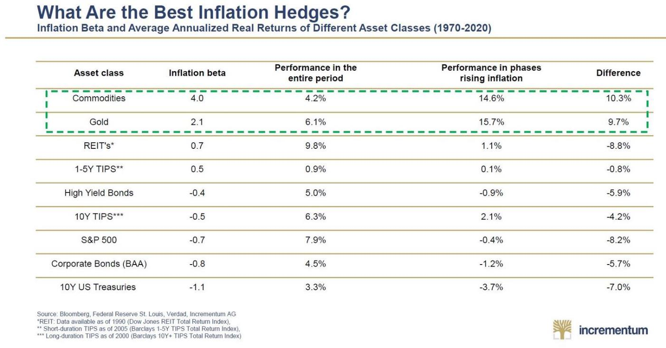
Inflationsstrategien
Quelle:Incrementum

Slide 6
Investitionsentscheidungen nach dem Minenlebenszyklus
Explorationsfokus
Sehr risikoreich
Potentiell hoher
Wertzuwachs
Unternehmensfokus
Möglichkeiten für
Joint Ventures
Geringeres Risiko
Fairer
Wert
4
Starker
Investment Fokus
Spekulanten
verkaufen
Spekulative Aktien,
keine Kenntnis des
fairen Marktwertes
2
Institutionelle
Investoren
steigen ein
3
1
1 – 2 Jahre
Entdeckung
2 – 3 Jahre
Machbarkeitsstudie
& Erlaubnis
2 Jahre
Entwicklung
1 Jahr
Inbetriebnahme
Abbau /
Produktion
Neugründung
Vor der Entdeckung
1. Vorteil der Früheinsteiger:
- Eingeschränkte Information
- Bekanntes Management
- Family and Friends Investments
2. Projektentwicklung:
- Risiken bzgl. Genehmigungen
- Mangel an betrieblichen / technischen
Fertigkeiten
- Finanzielle Hemmnisse
3. Start der Produktion
Cash Flow beginnt
Abbau der Ressourcen
Übernahmeziel der Majors
4. Fusion & Akquisition:
Übernahmeziel der Majors
Abnahme des fairen
Unternehmenswertes
Quelle: Newmont; Minefinders, eigene Darstellung

Slide 7


Gründe für einen Bondfonds
Möglichkeit für Anleger, an einem Zinsprodukt mit geringer Volatilität zu partizipieren
Rohstoffgesellschaften benötigen frisches Kapital
  Eigenkapital aufgrund Unternehmensbedingungen schwer zu finden / sehr teuer
  Alternative Finanzierungsmethoden benötigt
Die Big Caps der Branche („Majors“) zumeist hoch verschuldet, als Finanzpartner kaum geeignet
Banken haben geringes Interesse an kleineren Minengesellschaften
  Due Diligence Anforderungen sehr hoch
  Banken erzielen nicht den gewünschten Ertrag
  Risikoeinschätzungen der Unternehmen sind aufwendig
Juniorunternehmen sind zumeist schuldenfrei
Hohe Margen bei den Minenunternehmen ermöglichen schnelle Rückzahlungen
7

Slide 8
Structured Solutions Resource Income Fund
Structured Solutions Resource Income Fund
Investiert weltweit in Bonds und strukturierte Anleihen von Rohstoffunternehmen im
Minensektor, Energiesektor oder Agrikultursektor
Resource
Income Fond
investiert
Endkunde
(Fondsinvestor)
investiert
begibt
Minen-
Gesellschaft
Bond
erhält Geld

Slide 9
Strategien und Investmentkriterien
Überdurchschnittliches
Risiko-/ Renditeprofil
Investitionsabsicherung durch Sicherheitsübereignung vorhandener Assets (Mine und Verarbeitungsanlage/Equipment)
Diverse Rückzahlungsoptionen: Cash Flow, Asset Verkauf, Emittierung von EK / FK
Hohe Rendite mit
zusätzlichen Ertragschancen
Fixer marktüblicher Coupon, zuzüglich Gratisaktien, Warrants oder Optionen
Fokus auf qualitativ
hochwertige Projekte
  Späte Entwicklungsphase oder Expansionsphase, gute vorhandene Infrastruktur, ausgezeichnete technische Parameter (Erzgehalt, Gewinnungsquote und Geologie) in politisch stabilen Ländern
Zusammenarbeit mit
starken Managementteams
Zusammenarbeit mit erfahrenen Management Teams mit einem guten Track Record
Internationales
Management
Bestehende langfristige Beziehungen ermöglichen Zugang zu breitem Netzwerk, Know How und Deal Flow

Slide 10
Alternative Finanzierungsstrukturen
Unternehmen suchen eine Vielzahl von nicht-verwässernden Finanzierungsstrukturen
Aufgeführte Optionen → kleine Auswahl der alternativen Finanzierungsstrukturen, die der Resource Income Fund berücksichtigt
SHORT TERM BOND
Bondstruktur mit < 12 Monaten Laufzeit ermöglicht Unternehmen Einstieg in Produktions-phase / Produktionserweiterung; Cashflow aus Produktion liefert Zahlungsgarantien
Bond vollständig durch Projekte & Maschinen abgesichert
WANDELANLEIHE
Resource Income Fond setzt u.a. Wandelschuldverschreibungen mit Laufzeit bis zu 24 Monaten ein - Gratisoptionen sind ein zusätzlicher Renditekicker
SCHULDVERSCHREIBUNG
Fonds investiert in mittelfristige Schuldverschreibungen
Typische Laufzeit 12 - 24 Monate (Geldmarktcharakter)
RENDITEKICKER
Fonds erhält Gratisaktien oder Gratisoptionen aus Kapitalerhöhungen

Slide 11
Fondsausrichtung
DURCH VERSCHIEDENE INVESTITIONSMÖGLICHKEITEN ERWARTET DER RESOURCE INCOME FUND
ERTRÄGE IN HÖHE VON 6 - 8% BEI VOLLER BESICHERUNG:
ZIELINVESTMENT
Rohstoffgesellschaften mit erfahrenem Management und robustem Projekt
BRANCHEN
Rohstoffsektor - Mining und Energie
INVESTMENTGRÖßE
Von $ 2.000.000 bis $ 10.000.000
LAUFZEITEN/DURATION
6 – 24 Monate
RENDITE
6% - 8% p.a.
UPSIDEPOTENZIAL
Aktien, Warrants, Optionen (3% - 5%)
LIQUIDITÄT
Tägliche NAV Berechnung, Börsenlisting zeitnah angestrebt
BESICHERUNG
General Security Agreement (Pfandrecht) auf alle Assets des Unternehmens
GEOGRAPHISCHE BESCHRÄNKUNGEN
Stabile Länder mit transparentem und etabliertem Rechtssystem

Slide 12
Investmentprozess
ANALYSE
Unser stringenter Investmentprozess ist die Voraussetzung für jede Investition. Bereits vor Beginn der Verhandlungen überprüfen wir umfangreiches Zahlen- und Datenmaterial und suchen eine passende Lösung für das Investmenttarget und unsere Investoren.
Die Due Diligence bei potentiellen Investitionen wird dabei durch das langjährig erfahrene Managementteam durchgeführt und bei Bedarf von spezialisierten Beratern unterstützt.
Die entscheidenden Aspekte für eine mögliche Investition sind die Unternehmensstrategie, die Refinanzierung, mögliche Wettbewerbsvorteile, die Kostenstruktur, das Wachstumspotential sowie mögliche zusätzliche Exitstrategien.
Neben der wirtschaftlichen und geologischen Analyse sind auch ein Vor-Ort Besuch sowie die Besicherung der Investition durch das Projekt und die Maschinen essentiell.
Die umfassende Erfahrung des gesamten Teams ermöglicht eine schnelle Entscheidungsfindung und somit eine kurze Zeitspanne zwischen dem ersten Treffen und der Bereitstellung des Kapitals. Alle Gelder werden erst nach Bereitstellung der notwendigen Sicherheiten ausgezahlt.
Erstellung einer Watchlist von gelisteten Unternehmen anhand vorhandener Liquidität, Marktkapitalisierung, Management Qualität und Projektqualität (NPV & Cash Flow)
ENTSTEHUNG
Erstellen potentieller Investitionsziele mit Hilfe bestehender Unternehmensbeziehungen, verbundener Investmentfonds und unserem internationalem Netzwerk
DUE DILIGENCE
Durchführung der Due Diligence, Minen-besuche vor Ort, Engagement von technischen Beratern, Geologen, Rechtsberatern
VERWENDUNG
Investment nach Abschluss der Due Diligence und Übertragung/Bereitstellung der jeweiligen Sicherheiten

Slide 13
Investmentbeispiel
SEKTOR
MINING
BETRAG
$10.000.000
$ 9.500.000 INVESTIERT
LAUFZEIT
18 MONATE
COUPON
12% (JÄHRLICH)
$ 1.800.000
RENDITE ÜBER DIE
GESAMTE LAUFZEIT:
$ 2.800.000
BEARBEITUNGSGEBÜHR
5%
$ 500.000
ZUSATZRENDITE / UPSIDE
5% GRATISAKTIEN
$ 500.000 IN AKTIEN
SICHERHEIT
PFANDRECHT
ZINS- UND RÜCKZAHLUNG
QUARTALSWEISE
$ 300.000 PRO QUARTAL
GESAMTE INTERNAL RATE OF RETURN: 21.1%
INITIAL
Kapital investiert,
abzgl. Commitment fee
$ 500.000
MONAT 5
Aktienkomponente
realisiert:
$ 500.000
MONAT 9
Zinszahlung
erhalten:
$ 300.000
MONAT 15
Zinszahlung
erhalten:
$ 300.000
KAPITAL STEHT FÜR NEUES INVESTMENT ZUR VERFÜGUNG
MONAT 3
Zinszahlung
erhalten:
$ 300.000
MONAT 6
Zinszahlung
erhalten:
$ 300.000
MONAT 12
Zinszahlung
erhalten:
$ 300.000
MONAT 18
Rückzahlung: $ 10.000.000
Finale Zinszahlung: $ 300.000

Slide 14
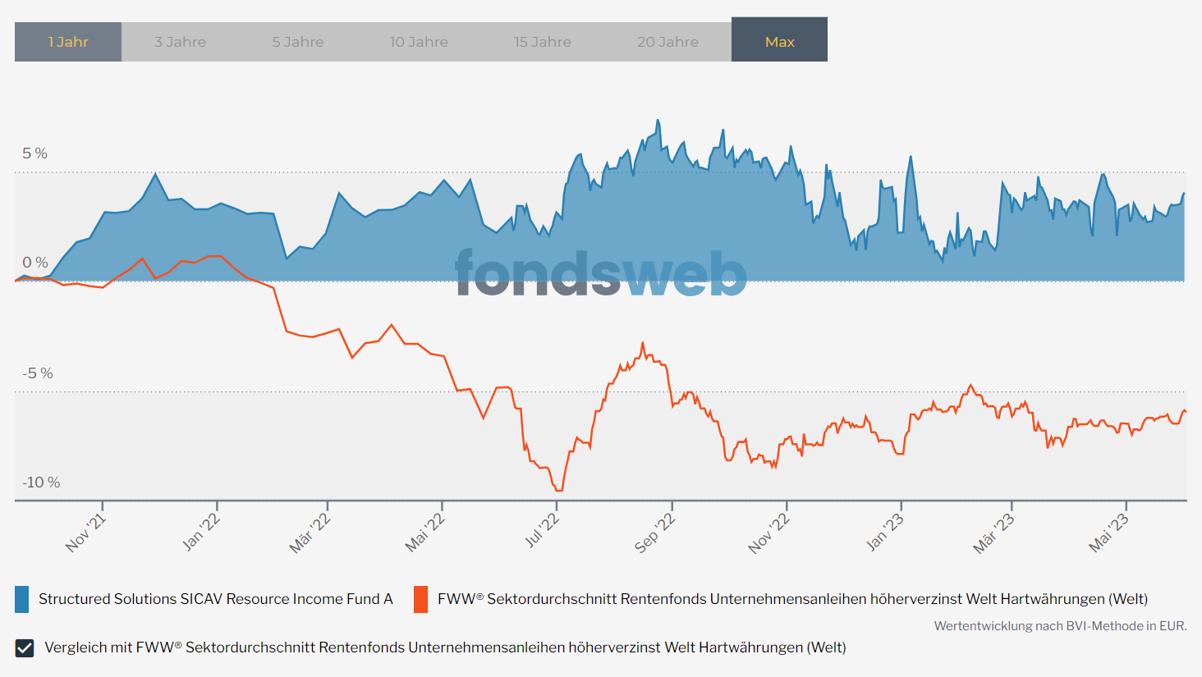
Entwicklung seit August 2021
10% Outperformance seit August 2021
Volatilität 1 Jahr nur 4,2 %

Slide 15
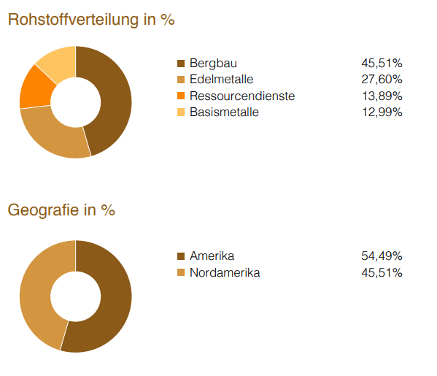
FondsDetails

Slide 16
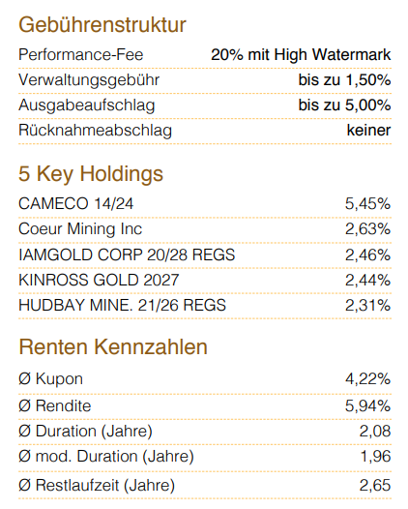
FondsDetails

Slide 17
Fondsinformationen
STRUCTURED SOLUTIONS RESOURCES INCOME FUND
Fondskategorie | UCITS-V Fonds
Investmenthighlights | Zielinvestments: Produzierende oder kurz vor der Produktion stehende Rohstoffgesellschaften in stabilen Ländern mit erfahrenem Management Instrument: Anleihestrukturen Zielrendite: 6 % - 8 % je Investment Sicherheit: GSA über alle relevanten Assets und ein bevorzugtes Verhältnis von Mkap. zu Schulden von 4:1 WKN: A2AT4F ISIN: LU1510784512 (EUR)
Fondsbewertung & Rückgabe | Täglich
Zielrendite (Fonds) p.a. | 6 % - 8 %
Management Fee p.a. | 1.00 %
Performance Fee p.a. | 20 % mit Highwatermark
Management Gesellschaft | Commodity Capital AG
Custodian Bank | ING Luxembourg S.A..
Fund Administrator | Von der Heydt Invest SA
Fund Auditor | PWC LLP

Slide 18

Zusammenfassung
EXTREMSITUATIONEN IM ROHSTOFFMARKT ERFORDERN NEUE FINANZIERUNGSMETHODEN
Besonders für mittelgroße Rohstoffgesellschaften ist es sehr schwer, sich ohne große Verwässerung zu finanzieren
Banken haben kein Interesse an kleineren Projekten, da zu hoher Aufwand
RENDITE
Fonds offeriert als kurzfristiges Anleiheprodukt vorhersehbaren Cash Flow, kann auf monatlicher, quartalsweiser oder jährlicher Basis strukturiert
werden- Die Zielrendite liegt bei mind. 6 - 8 % für den Fonds
3. SICHERHEIT
General Security Agreement (Pfandrecht) am gesamten Projekt: Alle Assets (Maschinen, Schürfrechte, sonstiges Anlagevermögen) als Sicherheiten Zusätzliche Sicherheit durch das Verhältnis von Kredit zu Marktkapitalisierung von 4:1
4. LAUFZEIT
6 bis 24 Monate Laufzeit der Anleihen verringern das potentielle Risiko
5. TILGUNG
Sehr hohe Margen der Unternehmen im Rohstoffbereich ermöglichen rasche Tilgung
6. NACHFRAGE
Bedarf nach Fremdkapital seitens der Unternehmen übersteigt Angebot bei Weitem → Hohe Margen möglich
7. INVESTMENTPRODUKT
Erster und einziger Fonds in Europa, welcher Investoren die Möglichkeit offeriert über Anleihestrukturen an Chancen im Rohstoffmarkt zu
partizipieren
22

Slide 19



Commodity Capital Infobox
INTERNET
NEWS
WEBINARE
www.commodity-capital.com
www.rohstoffexperte.com (Blog)
Twitter, Facebook, Blog, Telefon
Quartalsweise oder
nach Bedarf
Anmeldungen unter info@commodity-capital.com
oder www.commodity-capital.com

Slide 20

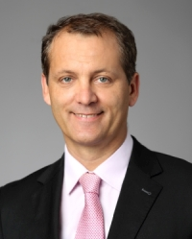
Kontakt
Vancouver Tobias Tretter
t.tretter@commodity-capital.com
+41 44 586 2992
Zug Dana Kallasch
d.kallasch@commodity-capital.com
+41 78 661 3991
+49 160 64 036 06
München Guido Raddatz
g.raddatz@commodity-capital.com
+49 89 12 509 138
+49 162 13 303 83
Toronto Abid Mukhtar
a.mukhtar@commodity-capital.com
+41 44 586 2992
20

Slide 21
Disclaimer
Die in dieser Präsentation enthaltenen Marktinformationen sind zu allgemeinen Informationszwecken erstellt worden und ausschließlich zur Information bestimmt. Sie ersetzen weder eigene Marktrecherchen noch sonstige rechtliche, steuerliche oder finanzielle Informationen oder Beratung. Es handelt sich hierbei nicht um eine Kauf- oder Verkaufsaufforderung für bestimmte Produkte. Commodity Capital weist darauf hin, dass die dargestellten Marktinformationen nur für Anleger mit eigener wirtschaftlicher Erfahrung, die die Risiken und Chancen des/der hier dargestellten Marktes/Märkte abschätzen können und sich umfassend aus verschiedenen Quellen informieren, bestimmt sind. Die in dieser Präsentation enthaltenen Aussagen und Angaben basieren auf Informationen, die die Commodity Capital AG gründlich recherchiert bzw. aus allgemein zugänglichen, von der Commodity Capital AG nicht überprüfbaren Quellen, die für verlässlich erachtet werden, bezogen hat. Die Commodity Capital AG hält die verwendeten Quellen zwar für verlässlich, kann deren Zuverlässigkeit jedoch nicht mit letzter Gewissheit überprüfen. Die einzelnen Informationen aus diesen Quellen konnten nur auf Plausibilität überprüft werden, eine Kontrolle der sachlichen Richtigkeit fand nicht statt. Zudem enthält diese Präsentation Schätzungen und Prognosen, die auf zahlreichen Annahmen und subjektiven Bewertungen sowohl von der Commodity Capital AG als auch anderer Quellen beruhen und lediglich unverbindliche Auffassungen über Märkte und Produkte zum Zeitpunkt der Erstellung darstellen. Trotz sorgfältiger Bearbeitung übernehmen die Commodity Capital AG und ihre Kooperationspartner bzw. deren Mitarbeiter und Organe keine Gewähr für Vollständigkeit, Aktualität und Richtigkeit der bereitgestellten Informationen und Prognosen.
Die dargestellten vergangenen Wertentwicklungen sowie die auf Basis von Backtestings simulierten Wertentwicklungen sind kein Indikator für zukünftige Wertentwicklungen. Dieses Dokument kann nur gemäß den gesetzlichen Bestimmungen in den jeweiligen Ländern verteilt werden. Personen, die im Besitz dieses Dokuments sind, sollten sich über die anwendbaren lokalen Bestimmungen informieren.
Dies ist eine unverbindliche und verkürzte Vorabinformation. Weitergehende Informationen erhalten Sie bei der Commodity Capital AG, Industriestraße 47, 6300 Zug. Eine Entscheidung über einen Kauf sollten Sie erst nach Vorlage der vollständigen Unterlagen und Risikohinweise sowie nach vorheriger Rechts-, Steuer- und Anlageberatung treffen. Diese Unterlagen enthalten nicht alle für wirtschaftlich bedeutende Entscheidungen wesentlichen Angaben und können von Informationen und Einschätzungen andere Quellen/Marktteilnehmer abweichen. Weder die Commodity Capital AG noch ein anderer Funktionsträger kann für Verluste haftbar gemacht werden, die durch die Nutzung dieser Präsentation oder ihrer Inhalte oder sonst im Zusammenhang mit dieser Präsentation entstanden sind. Gleiches gilt für die Kooperationspartner der Commodity Capital AG. Es handelt sich hierbei um eine Werbemitteilung. Diese Werbemitteilung genügt nicht allen gesetzlichen Anforderungen zur Unvoreingenommenheit von Finanzanalysen und unterliegt nicht einem Verbot des Handels vor der Veröffentlichung von Finanzanalysen.
Diese Publikation darf ohne vorherige Einwilligung der Commodity Capital AG weder reproduziert noch weitergegeben werden.
Die Commodity Capital AG wurde am 10.08.2009 in Zürich gegründet und wird im Handelsregister Zug unter der Nummer Nr. CHE- 115.000.067 geführt.

